Slide 1
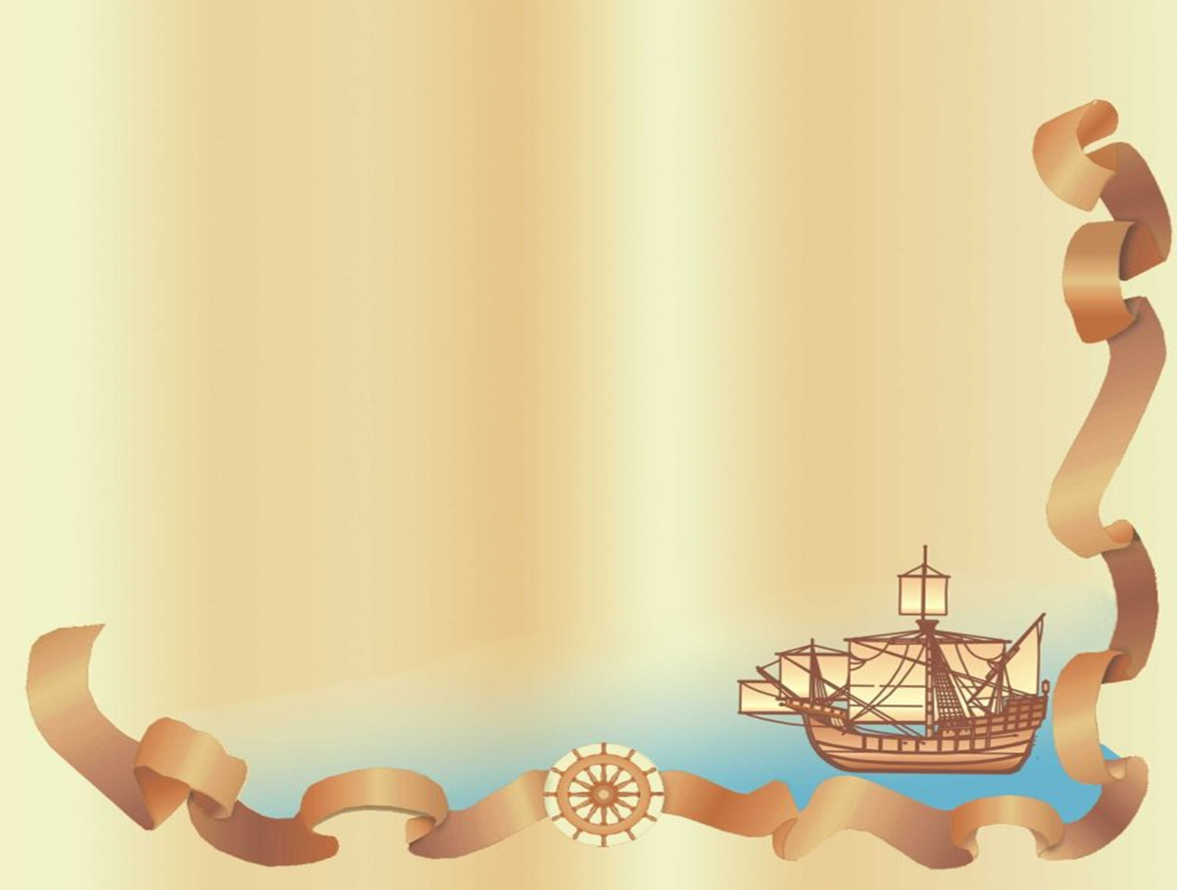
«ВЕЛИКИЙ РЕФОРМАТОР»
Тест для проверки знаний
(окружающий мир, 4 класс)
Выполнила:
учитель начальных классов
МБОУ Тополевской СОШ
Климова Е. В.
2025

Slide 2
Данная работа содержит контрольно-измерительный материал в тестовой форме по теме "Петр Первый" из раздела "Страницы истории России" по курсу «Окружающий мир» для 4 класса (УМК «Школа России») Все задания соответствуют программе общеобразовательных учреждений и требованиям к уровню подготовки обучающихся. Тест в игровой форме позволяет выявить степень усвоения учебного материала обучающимися и выявить возможные пробелы в знаниях. Работа предназначена учителям начальных классов, школьникам и их родителям. Цель: 1. Актуализация и обобщение знаний обучающихся об исторической эпохе времён Петра Первого. 2. Воспитание чувства патриотизма и интереса к истории своей Родины.

Slide 3
Сколько лет было Петру, когда его провозгласили царём?
6 лет
12 лет
10 лет
18 лет
Начало

Slide 4
Ты ошибся. Попробуй ещё раз.
Назад

Slide 5
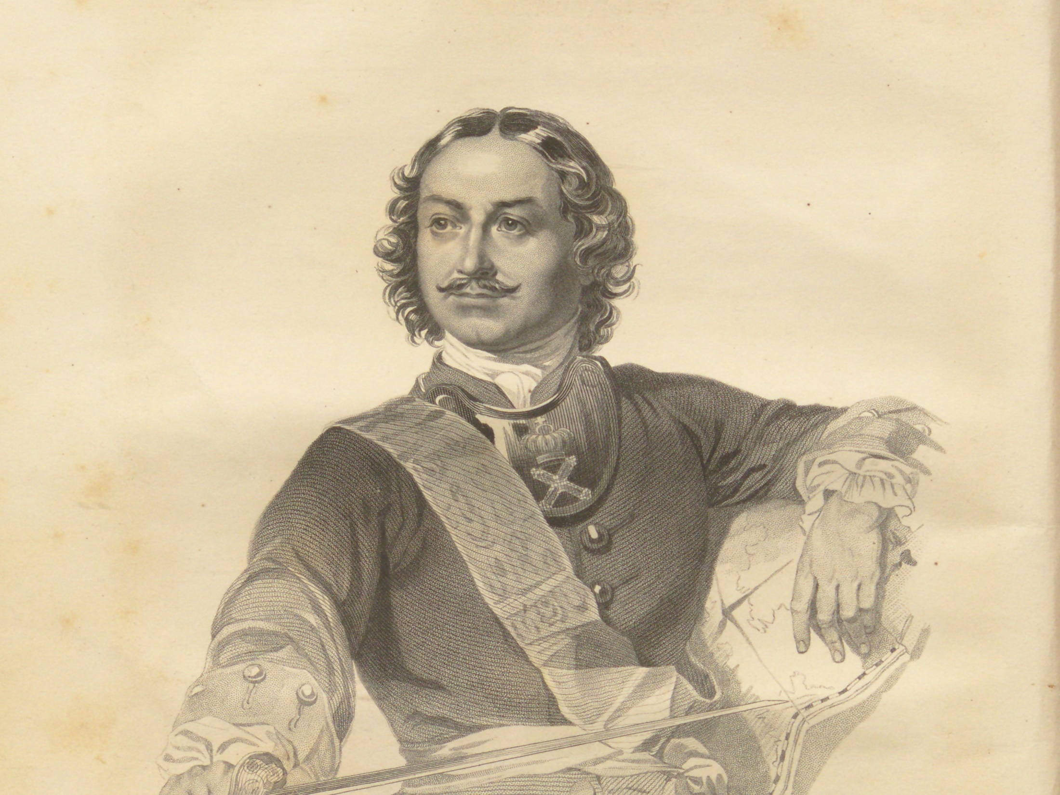
МОЛОДЕЦ!
Дальше

Slide 6
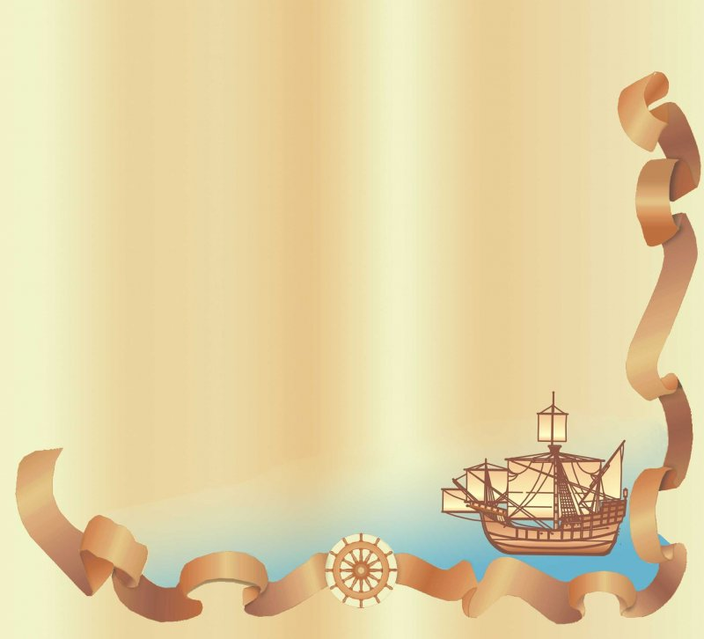
Любимым занятием юного Петра было...
чтение книг
рисование
военные игры
конные прогулки
Начало

Slide 7
Ты ошибся. Попробуй ещё раз.
Назад

Slide 8
МОЛОДЕЦ!
Дальше

Slide 9
Как называлось войско, в котором юный Пётр был барабанщиком?
Игрушечное
Смешное
Весёлое
Потешное
Начало

Slide 10
Ты ошибся. Попробуй ещё раз.
Назад

Slide 11
МОЛОДЕЦ!
Дальше

Slide 12
Во что переросли детские забавы юного Петра?
Он всерьёз увлёкся военной наукой
Он стал великим путешественником
Он всерьёз увлёкся историей России
Он стал хорошим художником
Начало

Slide 13
Ты ошибся. Попробуй ещё раз.
Назад

Slide 14
МОЛОДЕЦ!
Дальше

Slide 15
С какой страной воевала Россия за выход в Балтийское море?
Англия
Турция
Швеция
Франция
Начало

Slide 16
Ты ошибся. Попробуй ещё раз.
Назад

Slide 17
МОЛОДЕЦ!
Дальше

Slide 18
В каком году Пётр Первый стал императором, а Россия – империей?
1672 год
1721 год
1709 год
1725 год
Начало

Slide 19
Ты ошибся. Попробуй ещё раз.
Назад

Slide 20
МОЛОДЕЦ!
Дальше

Slide 21
Под каким ещё именем Пётр Первый известен в истории России?
Великолепный
Красное Солнышко
Великий
Победитель
Начало

Slide 22
Ты ошибся. Попробуй ещё раз.
Назад

Slide 23
МОЛОДЕЦ!
Дальше

Slide 24
Историки утверждают, что Пётр Первый знал столько ремёсел, что мог сам…
построить корабль
засадить огород
выстроить дворец
пошить кафтан
Начало

Slide 25
Ты ошибся. Попробуй ещё раз.
Назад

Slide 26
МОЛОДЕЦ!
Дальше

Slide 27
Как назывался учебник по этикету, изданный при Петре Первом?
«Как себя вести»
«Уроки этикета»
«Юности честное зерцало»
«Самоучитель хороших манер»
Начало

Slide 28
Ты ошибся. Попробуй ещё раз.
Назад

Slide 29
МОЛОДЕЦ!
Дальше

Slide 30
Как назывался первый музей Санкт-Петербурга?
Третьяковская галерея
Эрмитаж
Краеведческий музей
Кунсткамера
Начало

Slide 31
Ты ошибся. Попробуй ещё раз.
Назад

Slide 32
МОЛОДЕЦ!
Дальше

Slide 33
Как называют историки Петра Первого?
Царь-реформатор
Царь-художник
Царь-литератор
Царь-учёный
Начало

Slide 34
Ты ошибся. Попробуй ещё раз.
Назад

Slide 35
М О Л О Д Е Ц!
Изучай историю своей Родины, и ты узнаешь ещё очень много интересного!
Начало

